Slide 1
«Дом для моих друзей на таинственной планете»
ДЕТСКО – ВЗРОСЛЫЙ ПРОЕКТ
ВОСПИТАННИКОВ МАДОУ ДЕТСКОГО САДА № 16
Г. ЕКАТЕРИНБУРГ

Slide 2
Цель Развитие технического творчества и конструкторских способностей воспитанников через создание макета «Дом для моих друзей на таинственной планете»
ЗАДАЧИ
ПРОАНАЛИЗИРОВАТЬ СПЕЦИАЛЬНУЮ ЛИТЕРАТУРУ ПО ТЕМЕ ПРОЕКТА, УТОЧНИВ ЗНАНИЯ О КОСМИЧЕСКИХ ЛЕТАТЕЛЬНЫХ АППАРАТАХ, ИХ СТОЕНИЯ, ПРЕДНАЗНАЧЕНИИ И ИСПОЛЬЗОВАНИИ.
СИСТЕМАТИЗИРОВАТЬ ЗНАНИЯ ПО ТЕХНИЧЕСКОМУ КОНСТРУИРОВАНИЮ, ЧИТАТЬ И ПОНИМАТЬ СХЕМЫ, РАЗВИВАТЬ КОНСТРУКТОРСКИЕ УМЕНИЯ.
ИЗУЧИТЬ ХАРАКТЕРНЫЕ ОСОБЕННОСТИ, ОСНОВНЫЕ ФУНКЦИОНАЛЬНЫЕ ЧАСТИ СТРОЕНИЯ МОДЕЛЕЙ, ДЕЙСТВОВАТЬ В СООТВЕТСТВИИ С ПРЕДЛОЖЕННЫМИ ИНСТРУКЦИЯМИ, ПЕРЕДАВАТЬ ОСОБЕННОСТИ ПРЕДМЕТОВ СРЕДСТВАМИ КОНСТРУКТОРА LEGO.
ОБОБЩИТЬ МАТЕРИАЛ, СОСТАВИТЬ ПАСПОРТ ПРОЕКТА И ПРЕЗЕНТОВАТЬ МАКЕТ.

Slide 3
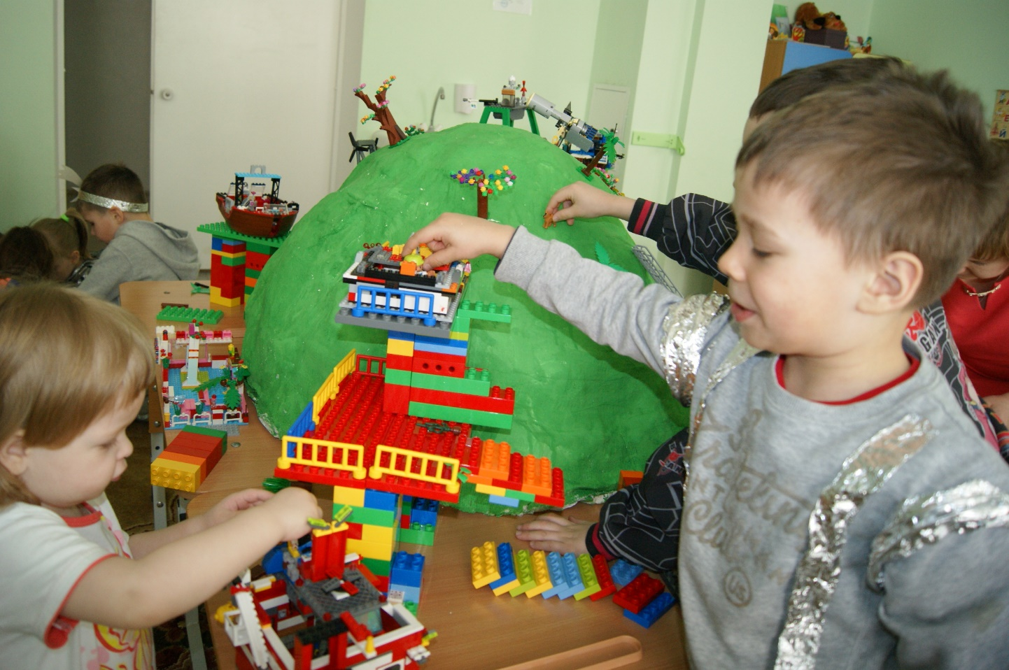
Чтобы понять, что именно дети знают, думают, мы использовали нестандартные приёмы: путешествия, превращения, где дети стали строителями, космонавтами, а группа превратилась в комплекс под названием «Дом для моих друзей на таинственной планете».

Slide 4
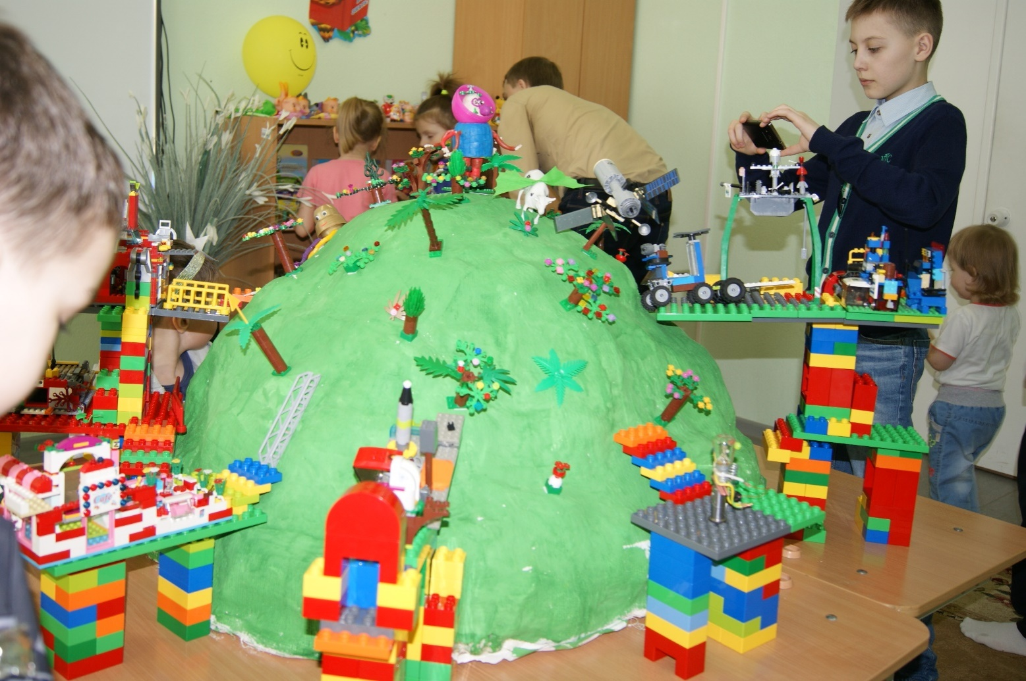
Построенный «комплекс» дает возможность развить ребенка во всех видах деятельности

Slide 5
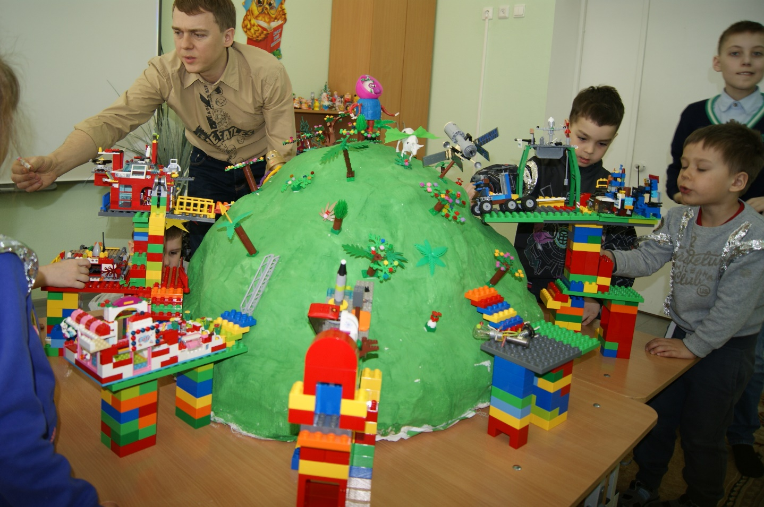
Организация экскурсий. Наша цель – воспитать у детей интерес к истории космоса. Экскурсии проводятся на разные темы «Таинственные планеты», «Галактика», «Космонавты России», «Звездное небо», где дети берут на себя роль – экскурсовода.

Slide 6
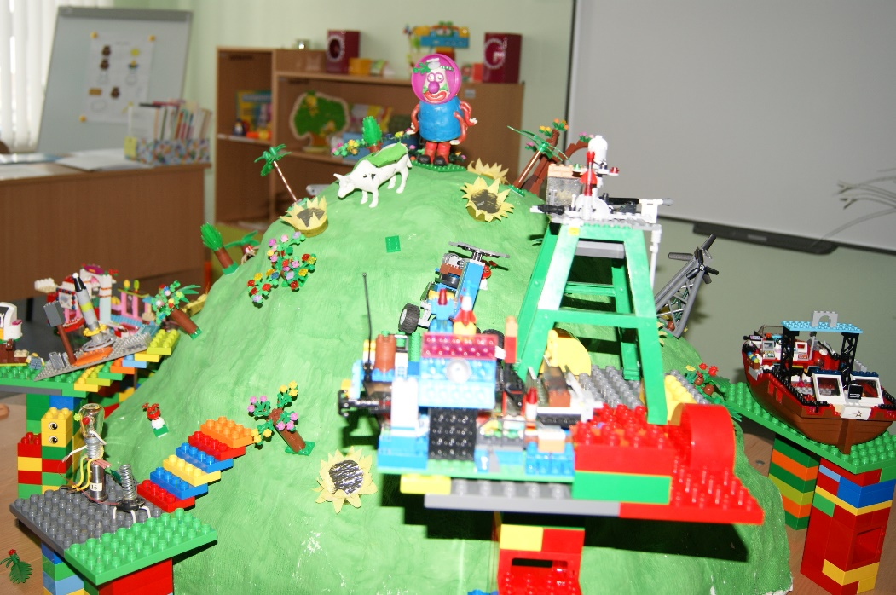
Сюжетно – ролевые игры. «Солнечная семейка», «Космический корабль», «Космонавты на луне». Воспитанники отражают в игре полученные знания о профессии космонавта; берут на себя различные роли в соответствии с сюжетом игры; используют атрибуты, конструкторы, строительный материал; развивают творческое воображение, способность совместно развёртывать игру; продолжают формировать умение договариваться, планировать и обсуждать действия всех играющих; умение считаться с интересами и мнением товарищей по игре, справедливо решать споры.

Slide 7
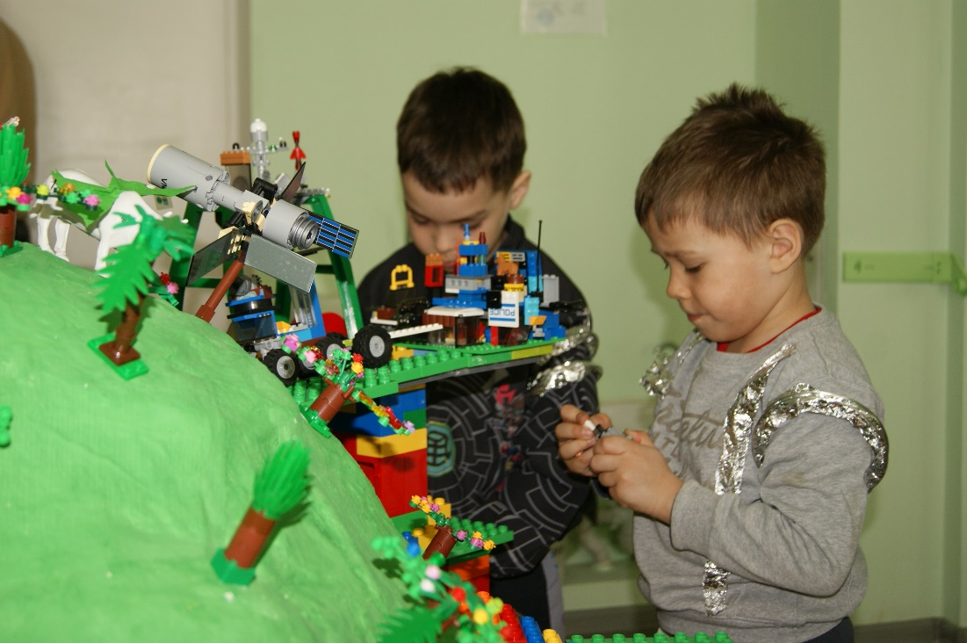
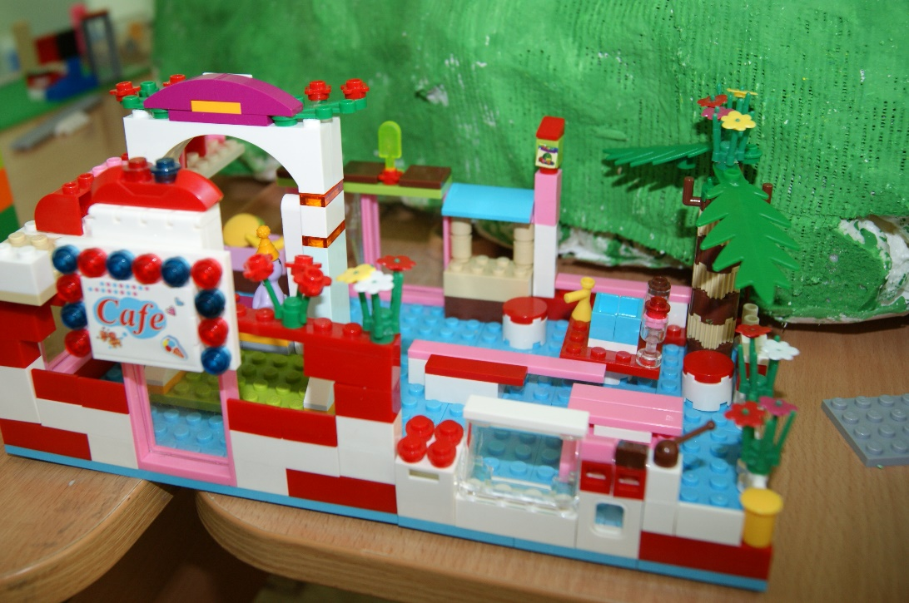
Конструктивная деятельность
С помощью разнообразного конструктора дети создают постройки на любые темы: «Космическая станция», «Звездный город», «Воздушный транспорт», «Космическая ракета», «Космический корабль», «Дом для жителей космоса», «Магазин космического оборудования», «Дом для роботов с планеты Шелезяк».

